Slide 1
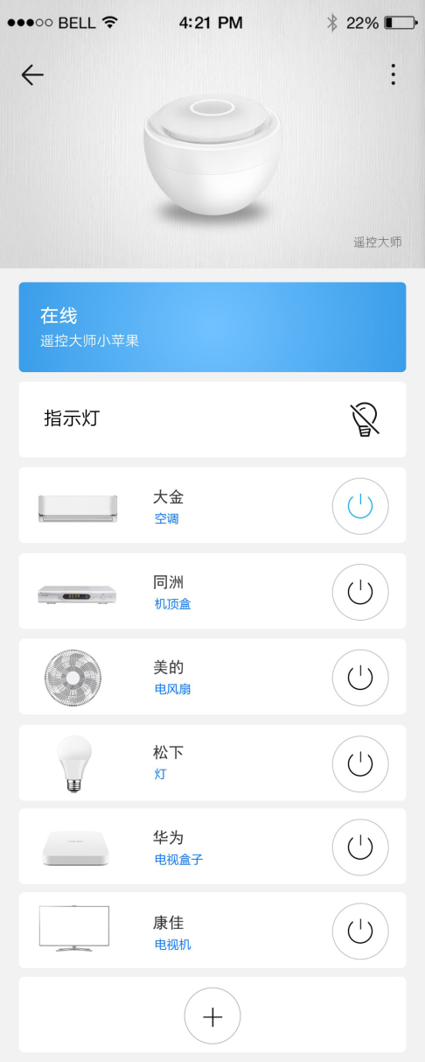
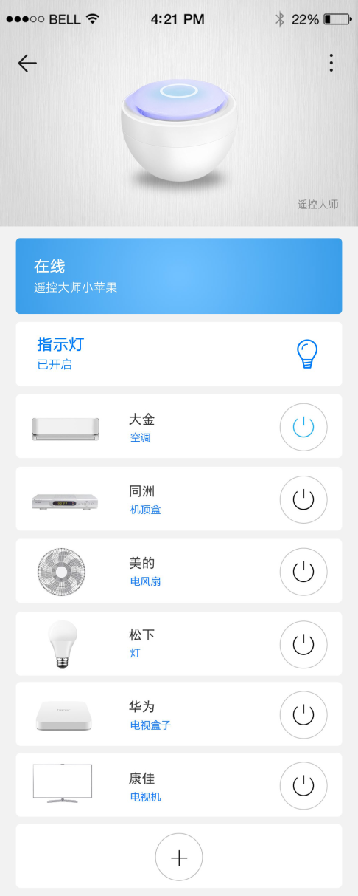
主菜单、创建遥控器
实物图片已按照华为标准重做了

Slide 2
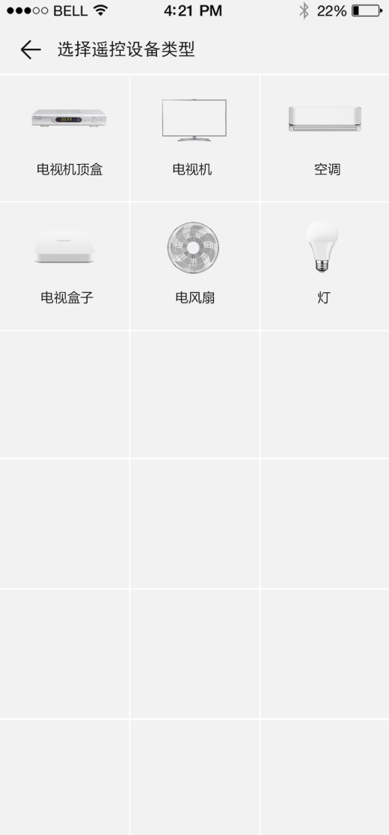
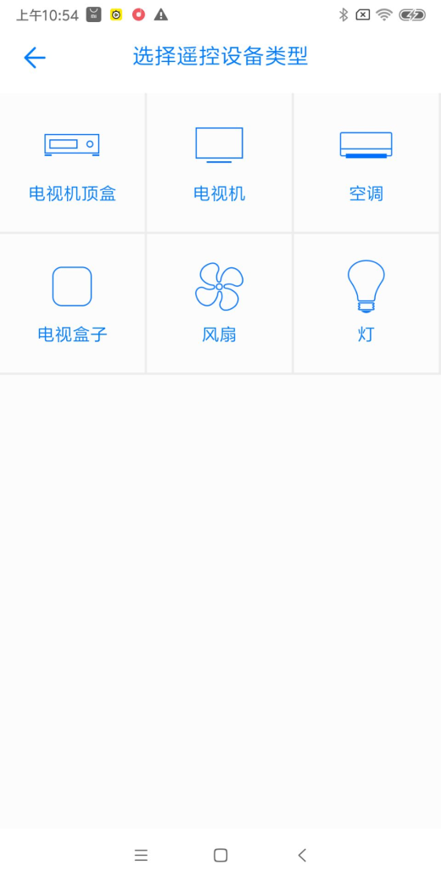
设备分类改为实物图
修改后式样 原式样
实物图片已按照华为标准重做了

Slide 3
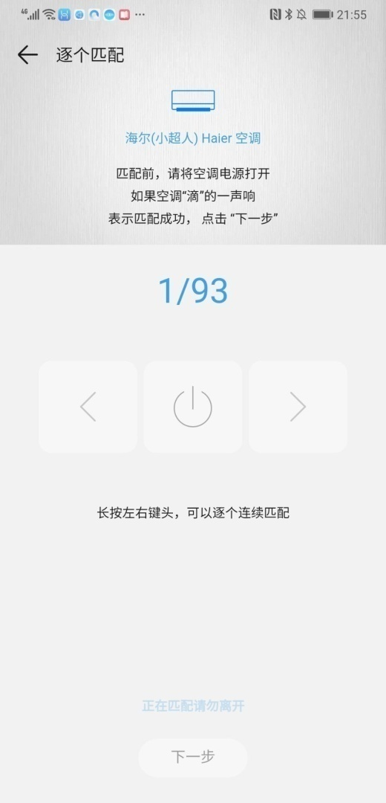
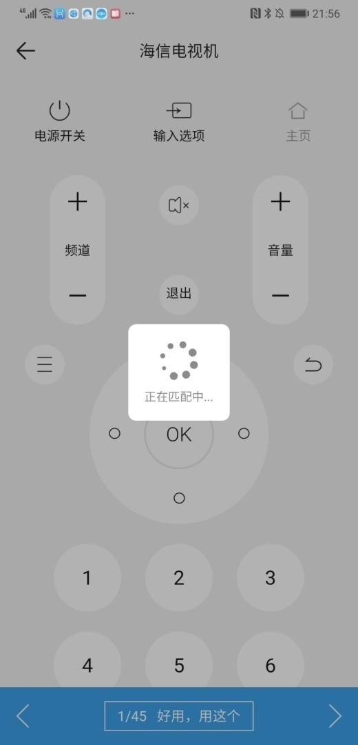
1、匹配大金空调，不是第6组，是第14组配到，感觉与遥控大师的顺序不一样了
2、一级匹配直接结束的与二级匹配结束后的提示不一样，最好要统一

Slide 4
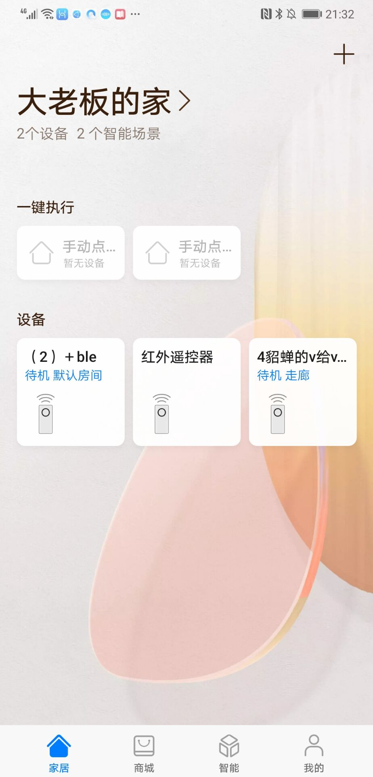
1、会出现小苹果图标出不来的现象（偶现）

Slide 5
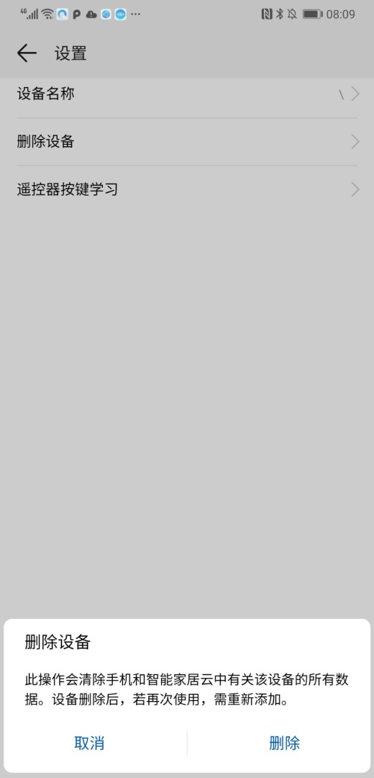
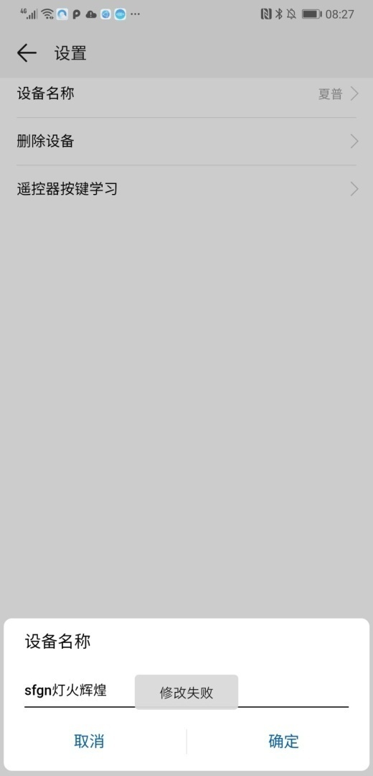
1、这里是操作遥控器设置，是否应该是：
遥控器名称
删除遥控器
遥控器按键学习
夏普电视第一组，改名失败

Slide 6
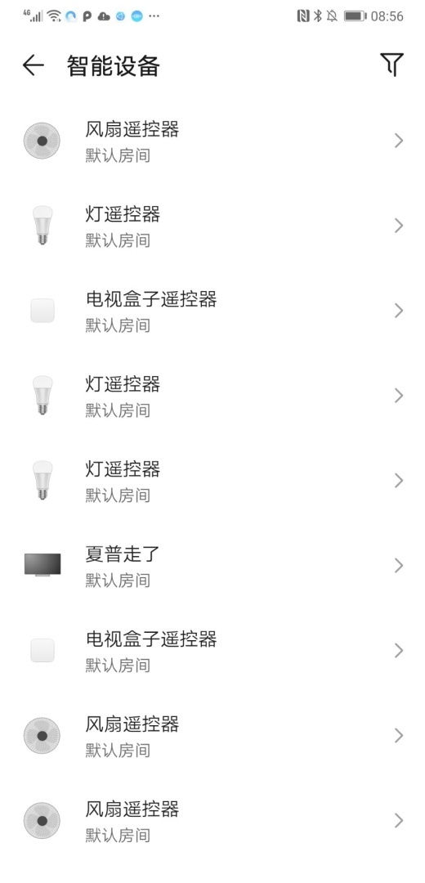
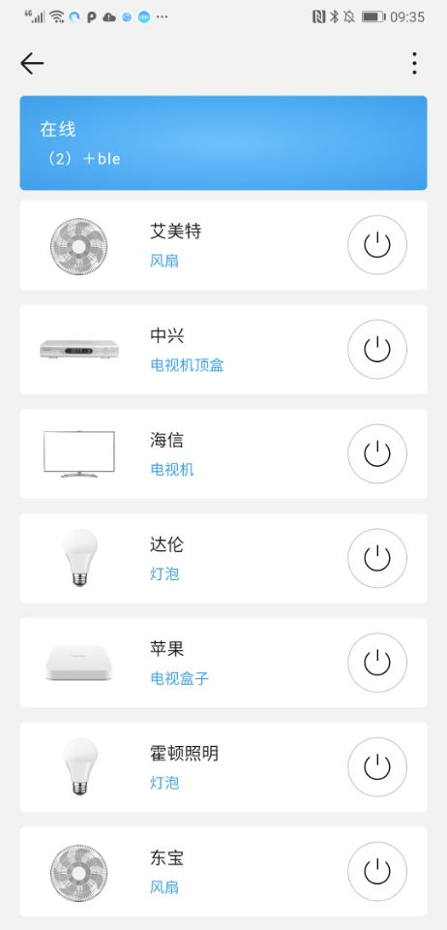
关于场景联动中设备命名
1、默认命名：默认名称+类型名称
如：艾美特风扇
2、修改名称：修改名称+类型名称
如果修改了遥控器名称，那么就是修改后的名称+类型名称，类型名称是不可修改的
3、图标与遥控器图标不一样

Slide 7
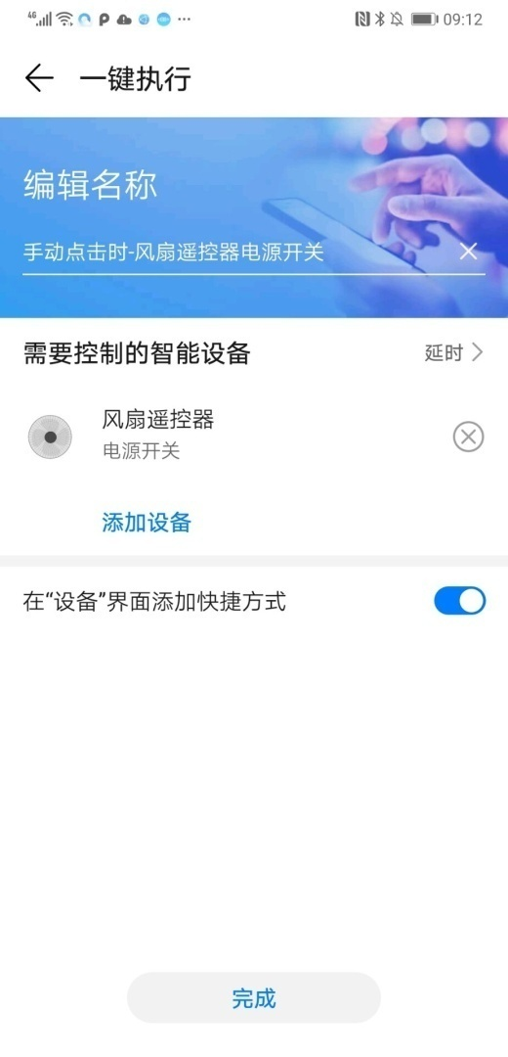
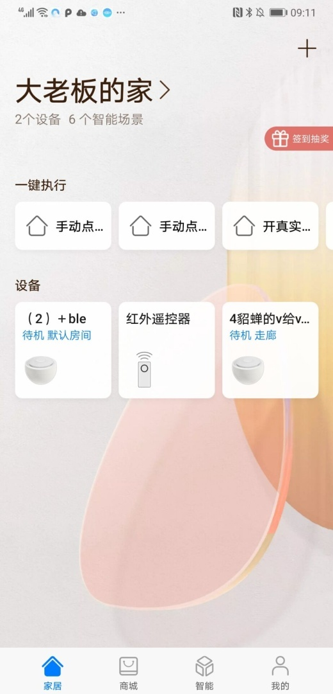
关于一键执行中的默认名称
1、默认命名：默认名称+动作
如：艾美特电源开关
2、这个是否应该多显示几个字，至少要6个字，否则会变成显示一样的了

